Slide 1
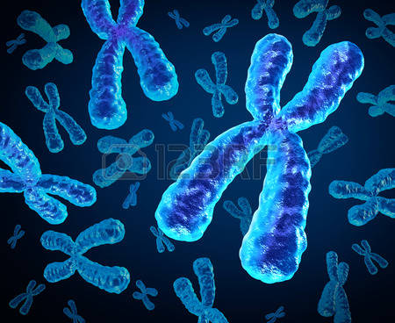
Наследственность и изменчивость
Яковенко О.И.
МБОУ «Гимназия №2»
учитель географии и биологии первой квалификационной категории
г. Бийск
2017-2018 учебный год

Slide 2
Цель: обобщить и систематизировать знания по данной теме. Проверить уровень усвоения основных знаний, умений и навыков по теме.

Slide 3
Однажды я прихожу в гости к своей кузине (двоюродной сестре). С ней рядом была её внучка (дочка сына). «Ой, какая хорошая девочка» - сказала я. «Это не наша внучка» - сказала сестра. «У моего сына не может быть дочери с карими глазами» - добавила она. Но тут в комнату заходит её муж. «Вот у кого карие глаза» - говорю я. Сестра замолчала и задумалась. Кто из нас прав: она или я, если у сына сестры глаза голубые и женат он на женщине с голубыми глазами.

Slide 4
Вопросы для 1 группы:
1.Что такое локус?
2.Что такое фенотип?
3.Что отвечает за признак?

Slide 5
Вопросы для 1 группы:
1.Что такое локус?
( Локус- место расположения гена в хромосоме)
2.Что такое фенотип?
(Фенотип – совокупность внешних и внутренних факторов).
3.Что отвечает за признак?
(За признак отвечает пара генов - аллель).

Slide 6
Вопросы 2 группы:
1. Какую науку называют генетикой?
2.Что такое наследственность?
3.Какое скрещивание называют дигибридным?

Slide 7
Вопросы 2 группы:
Какую науку называют генетикой?
(Генетика- наука о наследственности и изменчивости)
Что такое наследственность?
(Наследственность- способность организмов передавать свои признаки потомству_
Какое скрещивание называют дигибридным?
(Дигибридное скрещивание- скрещивание организмов, отличающихся двумя признаками).

Slide 8
Вопросы 3 группы
1.Что такое ген?
2.Какой организм является гомозиготным?
3.Какое скрещивание называют моногибридным?

Slide 9
Вопросы 3 группы
Что такое ген?
(Ген- участок молекулы ДНК ,хранящий информацию о строение молекулы белка).
Какой организм является гомозиготным?
(Гомозиготный организм- организм, имеющий одинаковые аллельные гены (АА, аа).
Какое скрещивание называют моногибридным?
(Моногибридное скрещивание- скрещивание организмов, отличающихся одним признаком).

Slide 10
А)Если родители одного ребёнка имели группы крови: (ОО) и || (АО или АА).
Б) Отец и мать второго ребёнка: || (АО) и | (АВ).
в) Дети имели | и || группы крови.

Slide 11
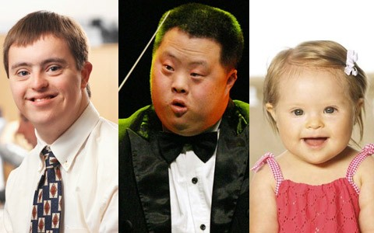

Slide 12
Рассказ-небылица".
Мушка дрозофила тяжело вдохнула, встряхнула свои 46 хромосом, взмахнула крыльями и вылетела из лаборатории Менделя, оставив своё потомство. Мендель очень расстроился, хотел догнать мушку дрозофилу, но не смог. Долго она летала, устала. И вдруг перед ней оказалось поле с горохом. Села на горох, решила отдохнуть и полакомиться. Вдруг её чуткое ухо уловило какие-то шорохи. Оглянулась – ба, сзади чешский ботаник Морган, который проводил опыты с горохом. " Опять не повезло"- подумала мушка и улетела, куда глаза глядят.

Slide 13
«Плохо приходится тому, кто полагает, что генетикой можно
пренебрегать. Даже самый умный не подозревает, сколько недостатков он может носить в своих хромосомах.»
Вильгельм Швебель немецкий ученый

